Slide 1
Die unsichtbare Orientierung
Ein Workshop zu Asexualität
von Kirstin Rohwer
im Rahmen der Interdisziplinären Wochen
Fachhochschule Kiel, November 2019

Slide 2
Herzlich willkommen!

Slide 3
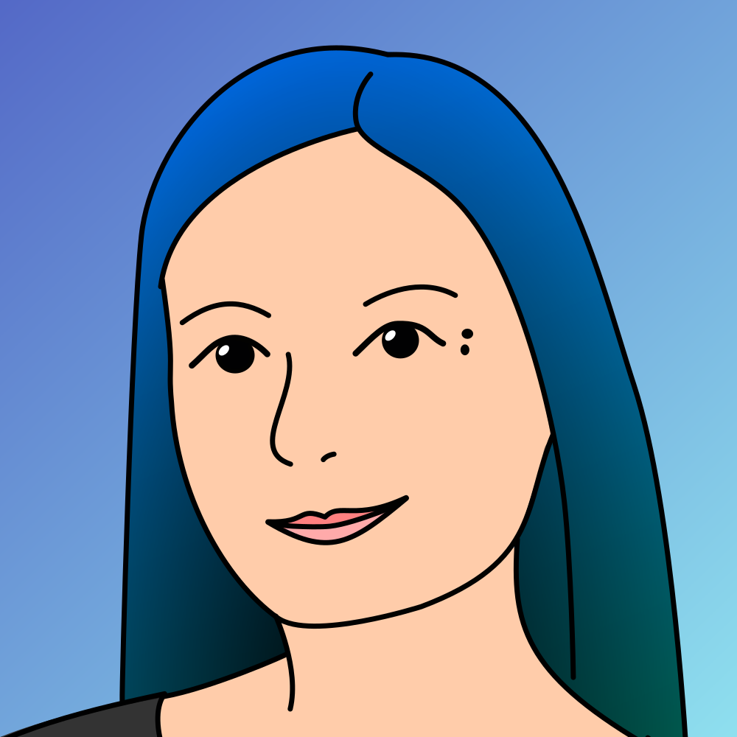
Über mich
Kirstin Rohwer, a.k.a. Kiki
Pronomen: sie
32 Jahre alt
wohne in Braunschweig
Beruf: Schneiderin und Informatik-Studentin
Coming-Out als asexuell vor ca. 4,5 Jahren
aktiv für die Sichtbarmachung das asexuellen Spektrums bei AktivistA
Orga der Amazing Aces Braunschweig

Slide 4
Und ihr?
Ich habe in der Schule und im Studium nichts über Asexualität gelernt.
Ich bin selbst im asexuellen Spektrum und es hätte mir viele Probleme erspart, wenn das Wissen darüber früher / mehr verbreitet gewesen wäre.
Ich kenne asexuelle Menschen, die mit Ablehnung und Vorurteilen konfrontiert werden.

Slide 5
Anziehung und Orientierung

Slide 6
Asexualität, was ist das eigentlich?
Sexuelle Orientierung:
Zu Menschen welches Geschlechts fühle ich mich hingezogen?
gleichgeschlechtliche Anziehung
 | ja | nein
ja | bi-/pansexuell | heterosexuell
nein | homosexuell | asexuell?
verschieden-
geschlechtliche
Anziehung

Slide 7
Asexualität = Anziehung zu keinem Geschlecht?
… jein!
Mit diesem Modell konnte ich mich
nicht als asexuell erkennen.
Ich empfinde Anziehung zu verschiedenen Menschen, unabhängig von deren Geschlecht.
Nach diesem Modell wäre ich also bi-/pansexuell.

Slide 8
Es darf etwas genauer sein!
Sexuelle Orientierung:
Zu Menschen welches Geschlechts fühle ich mich sexuell hingezogen?
gleichgeschlechtliche sexuelle Anziehung
 | ja | nein
ja | bi-/pansexuell | heterosexuell
nein | homosexuell | asexuell
verschieden-
geschlechtliche
sexuelle
Anziehung

Slide 9
Asexualität, was ist das eigentlich?
Asexualität ist eine sexuelle Orientierung
asexuelle Menschen empfinden keine sexuelle Anziehung zu anderen Menschen (unabhängig von Geschlecht)
Begriff für das Gegenteil: allosexuell

Slide 10
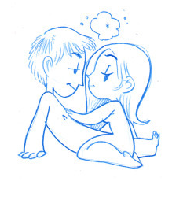
Sexuelle Anziehung – was ist das?
Sexuelle Anziehung ist die Anziehung zu einer Person, die ein Verlangen nach sexueller Interaktion mit dieser Person bewirkt.
Bildquelle:
http://secondlina.tumblr.com/post/21955456091

Slide 11
Heißt das, du findest keine anderen Menschen anziehend?
Doch!
Genauer betrachtet gibt es viele Arten
von Anziehung, die nicht sexuell sind.

Slide 12
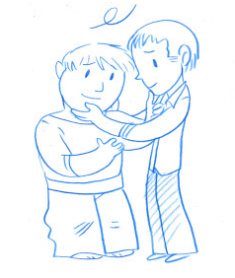
Sinnliche Anziehung
Sinnliche Anziehung bewirkt den Wunsch nach körperlicher Nähe/ Berührung/ sinnlicher Wahrnehmung wie z.B. Kuscheln oder Küssen
Bildquelle:
http://secondlina.tumblr.com/post/21955456091

Slide 13
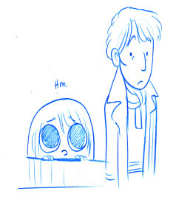
Ästhetische Anziehung
Das Aussehen einer Person schön finden, diese Person gerne anschauen wollen.
Bildquelle:
http://secondlina.tumblr.com/post/21955456091

Slide 14
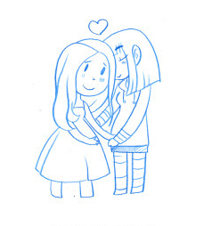
Romantische Anziehung
In eine Person verliebt sein, sich eine romantische Beziehung mit dieser Person wünschen.
Bildquelle:
http://secondlina.tumblr.com/post/21955456091

Slide 15
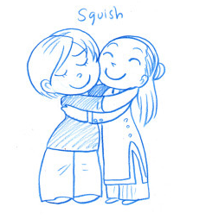
Platonische / emotionale Anziehung
Bewirkt den Wunsch, eine freundschaftliche emotionale Beziehung mit dieser Person zu haben.
Bildquelle:
http://secondlina.tumblr.com/post/21955456091

Slide 16
Split Attraction Model
dieses Modell wird split attraction model genannt
geschlechtsbezogene Orientierungen lassen sich daraus ableiten (z.B. romantische Orientierung), sie können bei der gleichen Person unterschiedlich sein
dieses Modell ist nicht nur für asexuelle Menschen hilfreich – es hilft allgemein, genauer über Anziehung und Intimität kommunizieren zu können.

Slide 17
Achtung, Verwechslungsgefahr!
Anziehung ≠ Libido
Anziehung ≠ Entscheidung
Anziehung ≠ Verhalten
Anziehung ≠ andere Gründe für sexuelle Kontakte
Anziehung ≠ Meinung

Slide 18
A_sexualität ist ein Spektrum
asexuell = keine sexuelle Anziehung
grey-ace = nur selten/wenig sexuelle Anziehung
demisexuell = sexuelle Anziehung nur selten und nur wenn schon eine Bindung auf einer anderen Ebene besteht
fraysexuell = sexuelle Anziehung verschwindet wieder, wenn tatsächlich ein Kontakt entsteht
…
A_sexualität: Die Schreibweise mit Unterstrich soll das Spektrum verdeutlichen/betonen

Slide 19
Persönlicher Bezug zu sexuellen Handlungen
sex-repulsed / -averse = von sexuellen Handlungen abgestoßen
sex-indifferent = gleichgültig, kein positiver oder negativer Bezug zu sexuellen Handlungen
sex-favorable = Spaß an sexuellen Handlungen

Slide 20
Asexualität in unserer Kultur

Slide 21
Wieviele Menschen sind asexuell?
genaue Zahlen kann es nicht geben
Schätzungen von Alfred Kinsey (1953): zwischen 1% und 12% der Menschen
britische Studie (1994): 1% von 18876 befragten Personen gaben an, noch nie sexuelle Anziehung gegenüber irgendjemandem empfunden zu haben

Slide 22
Die asexuelle Community
der Begriff „asexuell“ in der heutigen Bedeutung ist ca. seit den 1970er Jahren verbreitet, das Konzept an sich gibt es schon viel länger (vermutlich schon immer).
globale Vernetzung zuerst durch Online-Medien (z.B. AVEN und verschiedene Blogs, mittlerweile in allen sozialen Medien)
Organisationen für Vernetzung, Aufklärung und Sichtbarkeit: AVEN, AktivistA, Ameisenbären, …
offline: überregionale Konferenzen und lokale Stammtische

Slide 23
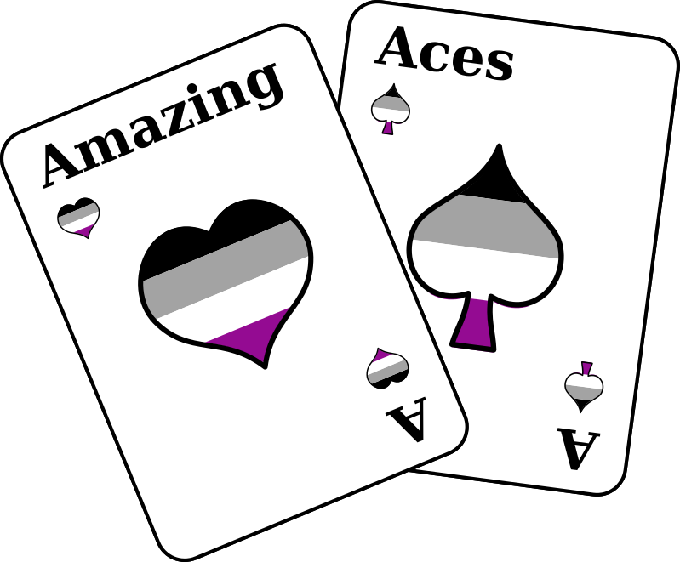

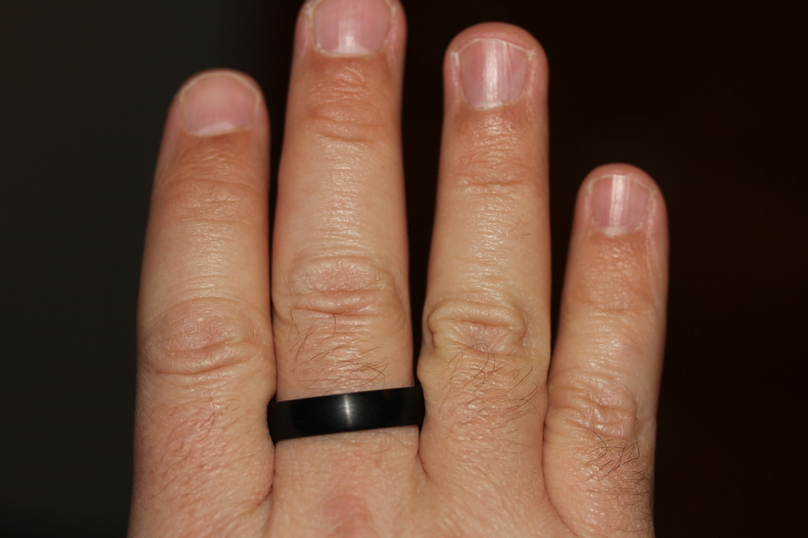

Symbole der asexuellen Community
...
Bildquelle: https://www.flickr.com/
photos/gammaman/32791093952
Bildquelle: asexuality.org

Slide 24
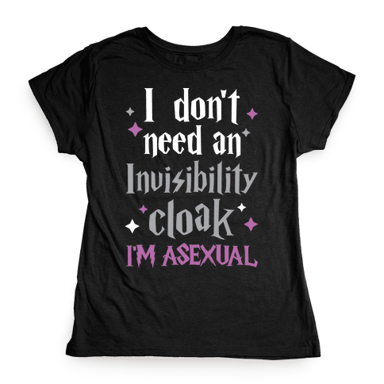
Unsichtbarkeit
… leider keine Superhelden-Kraft.
Im Gegenteil: Unsichtbarkeit macht uns viele Probleme.
Bildquelle: lookhuman.com

Slide 25
Unsichtbarkeit – was heißt das?
asexuelle Menschen sind nicht von außen erkennbar, die Orientierung bleibt unsichtbar, so lange man nicht darüber spricht
kaum Repräsentation in Medien, Wissenschaft, ...
Anziehungs-Ebenen werden meistens nicht unterschieden
Allonormativität = die Norm, dass alle Menschen sexuelle Anziehung empfinden

Slide 26
Bullshit-Bingo: Allonormativität
Jede*r findet doch irgendwen sexy! | „Sex sells“ | Wer keinen Sex hat, verpasst das Schönste im Leben. | Menschen sind nunmal sexuelle Wesen.
Eine Beziehung ohne Sex ist nur Freundschaft. | [Geschichte über die „Heilung“ einer asexuellen Person] | Wenn Mann und Frau sich ganz doll lieb haben, dann wird der Penis steif / die Scheide feucht. | Kein Interesse an Sex? Du hast bestimmt schlechte Erfahrungen gemacht.
Wenn du erwachsen wirst, wirst du irgendwann Interesse am anderen Geschlecht bekommen. | Wenn du jemandem 30 Sekunden lang in die Augen schauen kannst, dann willst du ihn entweder ficken oder umbringen. | „Eheliche Pflichten“ | [Film, in dem eine sexy Frau den Helden verführt, um ihn von seiner wichtigen Aufgabe abzulenken]
„Die Waffen einer Frau“ | Männer wollen alle nur das Eine. | „Netflix and chill“ | [Person] ist so schlecht gelaunt, die ist bestimmt chronisch untervögelt.

Slide 27
Sexualisierung vs. Tabuisierung
Sexuelle Anziehung wird als sehr starke, universelle Motivation angesehen (allgegenwärtig in der Werbung, Plots in fiktionalen Medien, Geschlechternormen… )
gleichzeitig: Tabuisierung / Skandalisierung von echter Sexualität, sachliche Behandlung eher selten
sehr viele unausgesprochene Normen, die aber kaum hinterfragt werden können

Slide 28
Verfälschte Darstellung in den Medien
Asexualität wird mit „keine Libido“ gleichgesetzt
Asexuelle Charaktere werden als kalt / gefühllos dargestellt
Geschichten über „Heilung“ von asexuellen Menschen
Medien von asexuellen Künstler*innen werden oft als Nischenprodukte angesehen

Slide 29
Asexualität in der Schulbildung und Sexualaufklärung
queere Identitäten werden oft gar nicht im Schulunterricht thematisiert
wenn doch, wird Asexualität oft nicht erwähnt und nicht berücksichtigt
Asexuelle Jugendliche haben es dadurch immer noch schwer, sich selbst zu verstehen und von anderen verstanden zu werden

Slide 30
Direkte Auswirkungen für asexuelle Menschen
viele asexuelle Menschen verstehen nicht, was mit ihnen los ist, fühlen sich „kaputt“
Viele vergebliche Versuche, das Problem zu „heilen“
Selbstzweifel und Selbstabwertung
Erkennen und Akzeptanz von Asexualität bringt oft große Erleichterung
Deshalb: Sichtbarkeit und Aufklärung ist wichtig!

Slide 31
Asexualität und Beziehungen
gesellschaftliche Norm: eine „richtige Beziehung“ enthält immer auch Sexualität und sexuelle Anziehung
nicht-sexuelle Beziehungen werden oft nicht ernst genommen
asexuelle Menschen machen sich selbst Vorwürfe und befürchten, keine vollwertigen Partner*innen sein zu können
für viele (alloromantische) asexuelle Menschen sind offene oder polyamore Beziehungen interessant – das ist aber auch in vielen Kontexten noch ein Tabuthema

Slide 32
Vorurteile und Diskriminierung
Vorurteile: „unmenschlich“, „unreif“, „beziehungsunfähig“, …
Pathologisierung: „lass mal deine Hormone checken“, mangelndes Wissen bei medizinischen Berufen, HSDD als psychische Krankheit
Gewaltdrohungen und sexuelle Übergriffe, um uns zu „korrigieren“
Ausgrenzung teilweise auch in der queeren / LSBTI*-Community

Slide 33
Was können wir tun?

Slide 34
Sichtbarkeit und Aufklärung
Mehr Allgemeinwissen über das a_sexuelle Spektrum hilft zur Selbsterkenntnis für Aces und zum Abbau von Vorurteilen bei allen
Normalisierung der Begriffe und implizites Mitdenken / Berücksichtigen in der Sprache
Informationsmaterial und andere Ressourcen leicht verfügbar machen

Slide 35
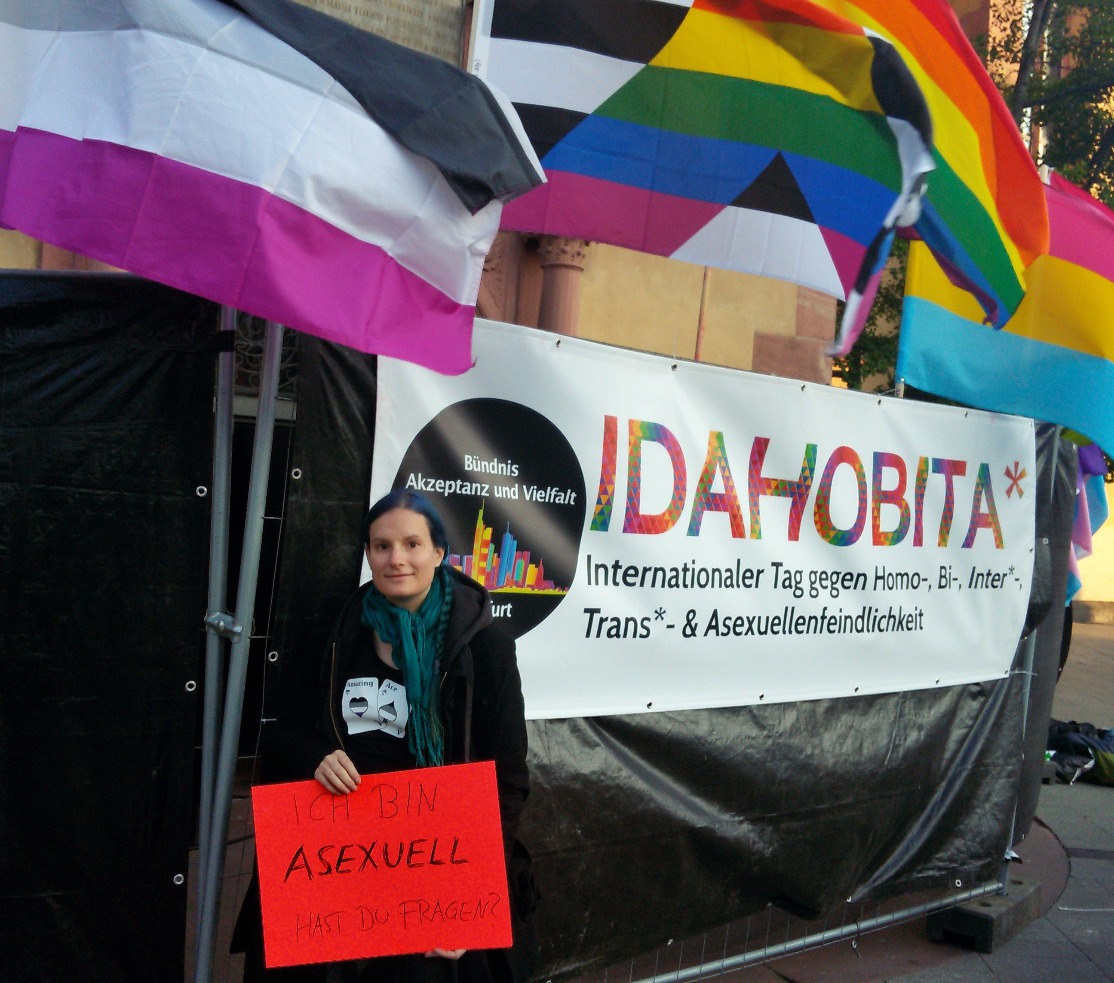
Sichtbarkeit und Aufklärung
A_sexualität in queeren Kontexten mitdenken!
lokale Aktionen wie z.B. Infostände, Vorträge, ...
mediale Aktionen wie z.B. Ace Week

Slide 36
Beratungs- und Vernetzungsstrukturen
Online-Foren / Chats (z.B. AVEN, Ameisenbären, ...)
Stammtische und Vernetzungstreffen
Ace-spezifische und Ace-inklusive Angebote in queeren Räumen und Initiativen
Wichtig: Multiplikator*innen fortbilden (z.B. Beratungsstellen, Schulaufklärung, medizinische Berufe, lehrende Berufe)

Slide 37
Mediale Repräsentation
Bisher gibt es nur wenige Medien mit guter a_sexueller Repräsentation
diese „Nischen“-Medien mehr verbreiten
Für Medienschaffende: Recherche und Entwürfe von betroffenen Expert*innen korrekturlesen lassen („sensitivity readers“)
Vermittlung in Deutschland z.B. über AktivistA

Slide 38
Persönliche Unterstützung
Widersprechen und Aufklären, wenn Allonormativität und Vorurteile reproduziert werden
Anerkennen, dass wir Normen im Kopf und im Umfeld haben, die „richtige“ Beziehungen durch Sexualität definieren
Gruppendynamiken bewusst gegensteuern, in denen Sexualität als Statussymbol wirkt
Ein Klima schaffen, in dem „sex-positiv“ nicht bedeutet, dass negative Aspekte und Erfahrungen Tabuthemen sind

Slide 39

Nicht nur Aces sind noch zu oft unsichtbar!
Das aromantische Spektrum
wird bisher noch viel seltener
mitgedacht und berücksichtigt
Nicht alle aromantischen
Menschen sind auch Ace!
Auch aromantische Menschen profitieren besonders von verbreitetem Wissen über das split attraction model
Allgemein: Offenheit für weitere, oft noch unsichtbare queere Gruppen ist wichtig!

Slide 40
Weiterführende Infos zum Nachlesen
AVEN – Asexual Visibility & Education Network
https://asexuality.org
(Wiki, Forum, etc.)
The Invisible Orientation
Buch von Julie Sondra Decker
https://juliesondradecker.com/?tag=the-invisible-orientation
AktivistA – Verein zur Sichtbarmachung des asexuellen Spektrums
https://aktivista.net
(Infomaterial, Veranstaltungen, Medienkontakte, Referent*innenvermittlung)
Ameisenbären
https://facebook.com/ameisenbaeren/
(Facebook- und Whatsapp-Gruppen zur Vernetzung, vor allem für jugendliche Aces und Aros)
asex-web
http://asex-web.de/
(Übersichtsseite zu lokalen Stammtischen und Gruppen, aktuell noch im Aufbau)
Website der Referentin
http://metakiki.net
(u.a. mit weiteren Inhalten zu Asexualität)

Slide 41
Abschluss
Habt ihr noch Fragen?
Was habt ihr aus diesem Workshop gelernt / mitgenommen?
Diese Folien findet ihr auch online unter:
http://metakiki.net/workshop-asexualitaet

Slide 42
Danke fürs Zuhören und Mitmachen!

